Slide 1


智慧校园之
能效综合管理平台介绍
WISDRAGON
上海智隆信息技术有限公司
2012年4月

Slide 2

提 纲
能源和能效
能效管理系统的价值和意义
总体目标
建设依据
系统架构
系统功能

Slide 3
能源和能效
2030年世界展望
80亿人，其中60%将居住在城市中
20亿人将成为中产阶级
电力需求将比2007年高76%
仅中国和印度两国将在能源需求增量中占50%以上
13亿人无法使用电力，多数位于非洲和印度
电动汽车将在世界乘用车销量中占到60%的份额
可再生能源在全球能源组合中将占到22%的份额 （数据来源：Robert Garner – 趋势概要 -2008，世界经济展望2009 - AIE / OCDE）

Slide 4


能源和能效
能源现状
事实证明，我们必须在2050年之前将全世界的二氧化碳排放量缩减一半。而作为碳排放主因的能源需求将会加倍。可再生能源是必须采用的，但这并不足以改变当今的能源组合。
 | 到2050年能源需求翻倍，2030年前电力需求翻倍 （数据来源：IEA 2009）
 | 到2050年CO2排放量减半，以避免显著的气候变化 （数据来源：IPCC）

Slide 5
能源和能效
合理使用能源是每个人的使命！
所有的经济学家都会告诉你：明天，最具竞争力的公司将成为最低碳和能源效率的企业。
您是否有这样的苦恼：有没有一种办法，不用“拉闸限电”的方法也能完成国家的节能减排指标？学校的能源怎么一直不够用？学校的能源都用在哪里呐？怎么样才能节能又省钱？哪里能节能呢？
您是否有这样一个梦想：在降低能耗并且不用“拉闸限电”的情况下享受能源给人们带来的便利？
我们可以帮助您实现这一梦想：我们提供的解决方案使您对本单位的能耗总体使用情况了如指掌，做到能效管理的可计划性、安全性、可靠性、经济性、高效性而且环保，优化单位用能和个人用能的能效管理！

Slide 6
能源和能效
最有效的解决方案：能效管理
当能源需求在全球社会的方方方面面均呈增长趋势时，最尖锐的问题在于，发电厂发出的每3个单位的电能中，只有1个单位在用户端被有效利用。因此，针对浪费所开展的工作，即充分利用对未使用的电力的工作，最有可能为企业和住宅带来最佳的回报；
中国GDP万人能耗是日本的5倍！
到2030年，全世界 57% 的CO2减排量将来自于最终使用效率的提升 （数据来源：国际能源署2009）

Slide 7
能效管理系统的价值和意义
全面掌握学校能源分布情况，做到科学节能、合理节能
以能耗数据为依据，通过技术改造，更换节能设备，科学节能
以能耗数据为依据，通过加强管理手段，利用持续性节能措施，有效地节能，并验证节能的效果
通过能效的行为教育宣传，让节能减排的思想深入人心，让师生成为社会的节能先锋
Notes:
例如：内蒙古财经学院的数据显示，1立方米的天然气（1.82元）的使用能效等于10度电（0.5元/度）的能效；水电气总耗资3000万左右，能效系统后，每年节省10%-11%；

Slide 8
总体目标
基础设施建设：
对校内重点用电、用水、用气、用热等建筑安装分项计量设备
能效综合管理平台建设：
实现校内公共建筑能耗、水耗监测，能耗统计，
能效审计，能耗公示的数字化管理
科学能效管理：
完善水、电、气、热的管理制度，提高能源的运行效率，为节能改造提供条件和科学依据

Slide 9
建设依据
《国务院关于加强节能工作的决定》（国发[2006]28 号）、
《国务院关于印发节能减排综合性工作方案的通知》（国发[2007]15 号），
《教育部关于建设节约型学校的通知》（教发[2006]3 号），
《住房与城乡建设部、教育部关于推进高等学校节约型校园建设进一步做好节能节水工作的意见》（建科[2008]90 号），
《国家机关办公建筑和大型公共建筑能源审计导则》（建科〔2007〕249 号），
住房和城乡建设部《高等学校节约型校园建设管理与技术导则（试行）》（建科[2008]89 号），
住房和城乡建设部《关于加强国家机关办公建筑和大型公共建筑节能管理工作的实施意见》（建科〔2007〕245 号），
财政部《关于印发〈国家机关办公建筑和大型公共建筑节能专项资金管理暂行办法〉的通知》（财建[2007]558 号），
财政部、住建部《关于开展国家机关办公建筑和大型公共建筑节能监管体系建设示范的通知》等文件精神

Slide 10
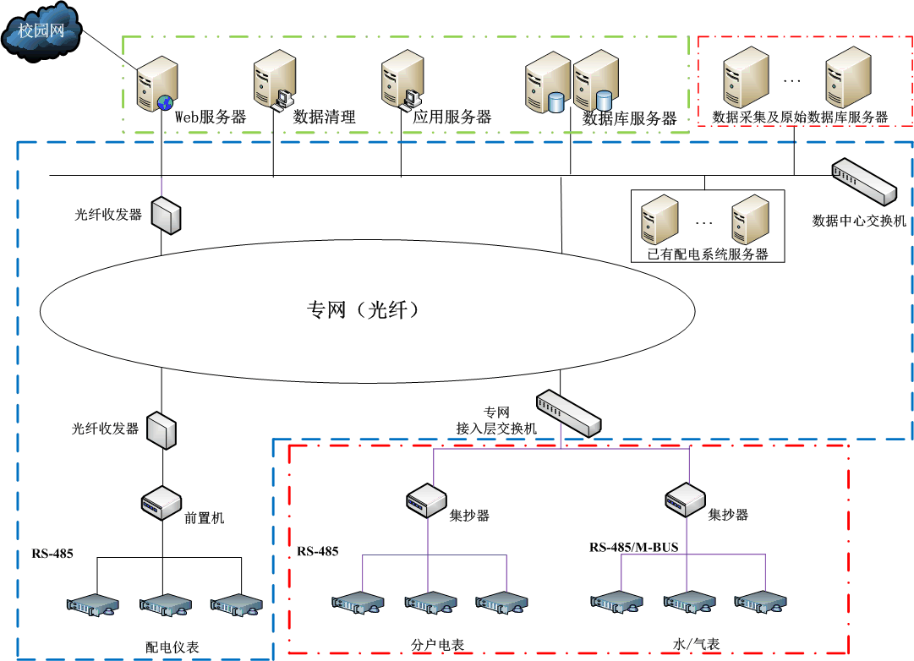
能效综合管理平台
系统架构

Slide 11
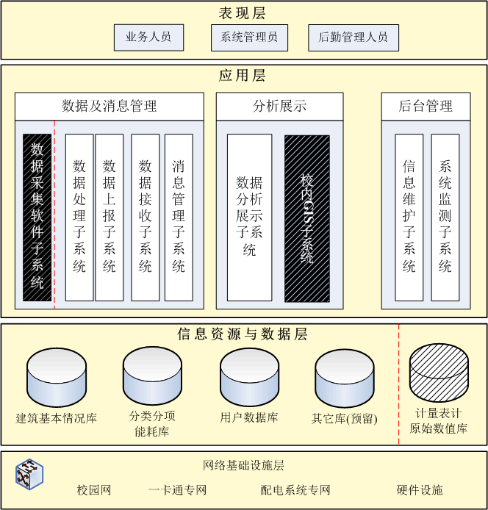
功能框架图

Slide 12

系统功能
节约型校园能效管理系统
能耗监测
能耗公示
能耗查询
节能分析和策略
能耗报表
能效审计
3D校园模型

Slide 13
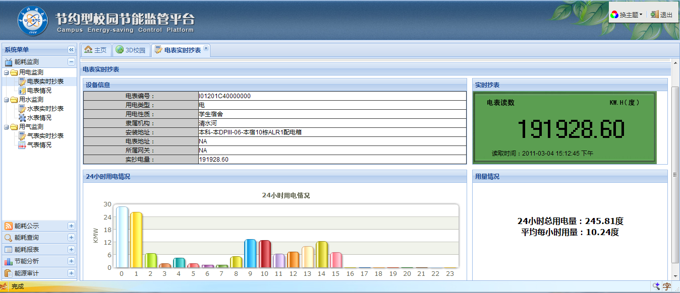
系统功能
能耗监测
能耗监测-用电监测-电表实时抄表

Slide 14
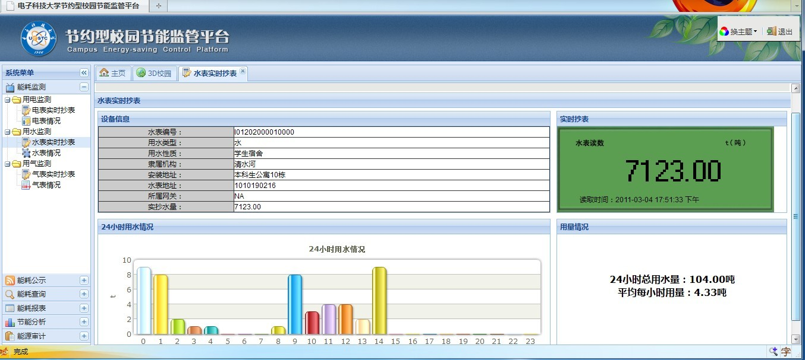
系统功能
能耗监测
能耗监测-用水监测-水表实时抄表

Slide 15
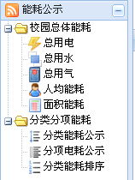
系统功能
能耗公示
能耗公示包含以下展示页面

Slide 16
系统功能
能耗公示 - 总用电
总用电页面主要展现以下几项信息：
1. 用电能耗指标
按指定校区、时间段、周期统计电能耗指标值，包括总用电、标煤、面积电耗，人均能耗等
2.分项用电占比图及细目
按指定校区、时间段、周期统计用电一级分项能耗指标值及占比(照明、空调、动力等)
3.楼栋总用电占比图及细目
按指定校区、时间段、周期统计该校区下各楼栋总用电明细及占比
4.总用电趋势图及细目
按指定校区、时间段、周期统计总用电周期明细
5.楼栋总用电明细表
按指定校区、时间段、周期统计该校区下各楼栋总用电周期明细

Slide 17
系统功能
能耗公示 - 总用水
总用水页面主要展现以下几项信息：
1.用水能耗指标
按指定校区、时间段、周期统计水能耗指标值，包括总用水、标煤、面积水耗，人均水耗等
2.楼栋总用水占比图及细目
按指定校区、时间段、周期统计该校区下各楼栋总用水明细及占比
3.楼栋用水趋势图及细目
按指定校区、时间段、周期统计总用水周期明细
4.楼栋用水明细表
按指定校区、时间段、周期统计该校区下各楼栋总用水周期明细

Slide 18
系统功能
能耗公示 - 总用气
总用气页面主要展现以下几项信息：
1.用气能耗指标
按指定校区、时间段、周期统计气能耗指标值，包括总用气、标煤、面积气耗，人均气耗等
2.总用气占比图及细目
按指定校区、时间段、周期统计该校区下各楼栋总用气明细及占比
3.楼栋用气趋势图及细目
按指定校区、时间段、周期统计用气周期明细
4.楼栋用气明细表
按指定校区、时间段、周期统计该校区下各楼栋用气周期明细

Slide 19
系统功能
能耗公示 - 人均能耗
人均能耗页面主要展现以下几项信息：
1.人均能耗指标
按指定校区、时间段、周期统计电水气人均能耗指标值
2.人均能耗占比图及细目
按指定校区、时间段、周期统计电水气及其他人均能耗明细及占比
3.人均能耗分类占比图及细目
按指定校区、时间段、周期、一级能耗种类统计人均能耗周期明细及占比
4.人均能耗趋势图及细目
按指定楼栋集合、时间段、周期、一级能耗种类统计参与对比的各楼栋人均能耗周期对比明细
5.人均总能耗对比图
按指定楼栋、时间段、周期、一级能耗种类统计该楼栋人均能耗周期明细

Slide 20
系统功能
能耗公示 - 面积能耗
面积能耗页面主要展现以下几项信息：
1.面积能耗指标
按指定校区、时间段、周期统计电水气面积能耗指标值
2.面积能耗分项占比图及细目
按指定校区、时间段、周期统计电水气及其他面积能耗明细及占比
3.面积能耗周期分项占比图及细目
按指定校区、时间段、周期、一级能耗种类统计面积能耗周期明细及占比
4.面积能耗一览图及细目
按指定校区、时间段、周期一级能耗种类统计面积周期明细

Slide 21
系统功能
能耗公示 - 分类能耗
分类能耗页面主要展现以下几项信息：
1.分类能耗指标
按指定楼栋、时间段、周期、一级能耗种类统计分类能耗指标
2.总能耗一览图及细目
按指定楼栋、时间段、周期、一级能耗种类统计该楼栋能耗周期明细
3.单位面积能耗趋势及细目
按指定楼栋、时间段、周期、一级能耗种类统计该楼栋面积能耗周期明细

Slide 22
系统功能
能耗公示 - 分项电耗
分项电耗页面主要展现以下几项信息：
1.分项电耗指标
按指定楼栋、时间段、周期、电耗分项统计分项能耗指标
2.分项用电能耗一览图及细目
按指定楼栋、时间段、周期、电耗分项统计该楼栋分项电耗周期明细
3. 分项用电单位面积能耗趋势图及细目
按指定楼栋、时间段、周期、电耗分项统计该楼栋电分项面积能耗周期明细

Slide 23
系统功能
能耗公示 - 分类能耗排名
分类能耗排序页面主要展现以下几项信息：
1.分类能耗排序指标
按指定校区、时间段、周期、一级能耗种类统计分类排序指标
2.分类能耗趋势图及细目
按指定校区、时间段、周期、一级能耗种类统计该校区下高能耗楼栋
3.单位面积分类能耗趋势图及细目
按指定校区、时间段、周期、一级能耗种类统计该校区下高面积能耗楼栋

Slide 24
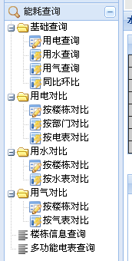
系统功能
能耗查询
能耗查询包含以下展示页面

Slide 25
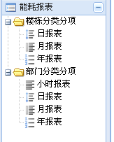
系统功能
能耗报表
能耗报表包含以下展示页面

Slide 26
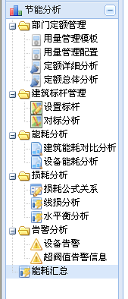
系统功能
节能分析
节能分析包含以下展示页面

Slide 27
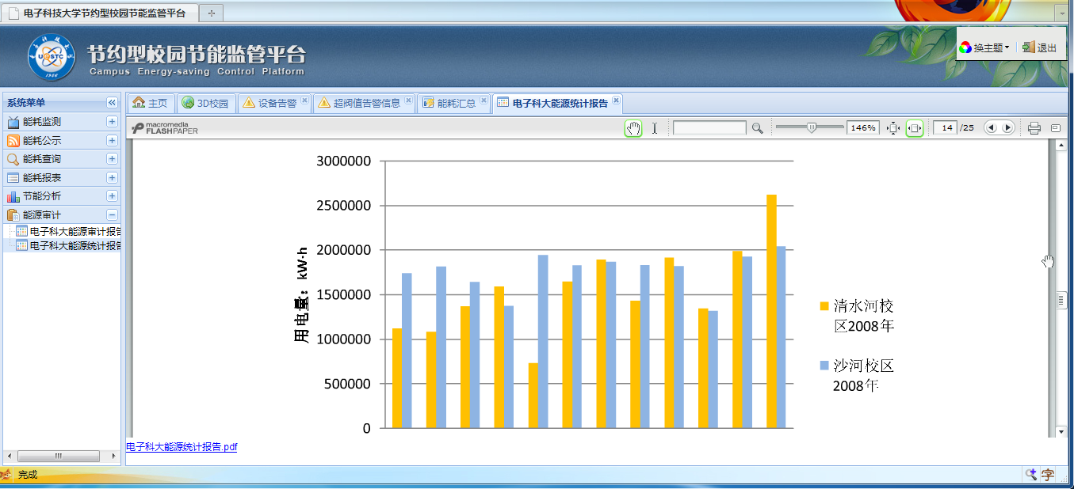
系统功能
能效审计
能效审计-审计报告
根据国家《审计导则》相关规定，自动生成能效审计报告

Slide 28
善用其能、德广众生
能源效率：更低消耗、更多收获的解决方案
众所周知，能源需求急剧增长，40%以上的温室气体来自于工业、楼宇和住宅市场。我们必须大幅减少碳排放！
现在，选择智隆信息能效管理平台，不仅对企事业单位的能耗了如指掌，而且我们提供的能效解决方案还可以节能：高达30%。
成为能效专家，只需要选择智隆能效综合管理平台；

Slide 29
Thank You !

